Slide 1

Zber 2025
Bezúhonnosť
Register ŠaŠZ
Štatistické výkazy
Rôzne
Zber údajov pre financovanie 2025

Slide 2
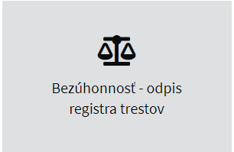
Bezúhonnosť - zákon č. 138/2019 Z. z. o pedagogických zamestnancoch a odborných zamestnancoch
Metodické usmernenie a pomôcka – prezentácia postupu na webe RUŠS
www.russ-ke.sk - Hlavné témy

Slide 3
Najčastejšie chyby BPZ !!!
1. Bezúhonnosť odpisom z RT preukazujú iba pedagogickí a odborní zamestnanci (tzn.nie kuchárky, upratovačky, školníci a pod.)
2. Zamestnávatelia si neoveria ☹či bol už zamestnanec vyhodnotený, rovno od nich pýtajú bezúhonnosť v aplikácii – chyba, množia sa duplicity, viac krát vyhodnotení na rôzne iné školy
3. k výber.konaniu vyžadujú predložiť bezúhonnosť ☹ – pozor, iba čestným prehlásením (vzor na webe), nie oznámením z RUŠS.
Až po úspešnom VK, si zamestnávateľ overuje BPZ. Ak nie je v systéme, vtedy zamestnanec zadá súhlas cez aplikáciu (do 30dní od uzavretia PZ)
4. Zamestnanci/učitelia pri zadávaní súhlasu s poskytnutím údajov na bezúhonnosť zadávajú do systému viac škôl . Uspešný úchádzač o zamestnanie, ak nastupuje do PP k viacerým zamestnávateľom, určí iba jedného zamestnávateľa.
5. Zamestnávatelia nezaznamenali BPZ na základe doručeného oznámenia z RUŠS
o splnení či nesplnení podmienky bezúhonnosti zamestnanca v RISe (cez portál crinfo – nie v ascAgende/eSkole!) Preto si ho nová škola nemôže overiť. Vznikajú duplicity

Slide 4
Centrálny register ŠaŠZ
Register obsahuje základné identifikačné údaje
o školách a školských zariadeniach
je zdrojovým registrom o školách a ŠZ aj pre RPO
údaje o škole ťahá zo ŠIS (pozor formát mailov)
riaditeľ školy je uvedený v CR z viacerých zdrojov
ŠIS a CR musí byť zhoda
Aktualizácia údajov riaditeľa ŠaŠZ v CR

Slide 5
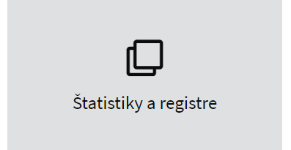
Aktualizácia údajov riaditeľa ŠaŠZ v CR www.russ-ke.sk

Slide 6
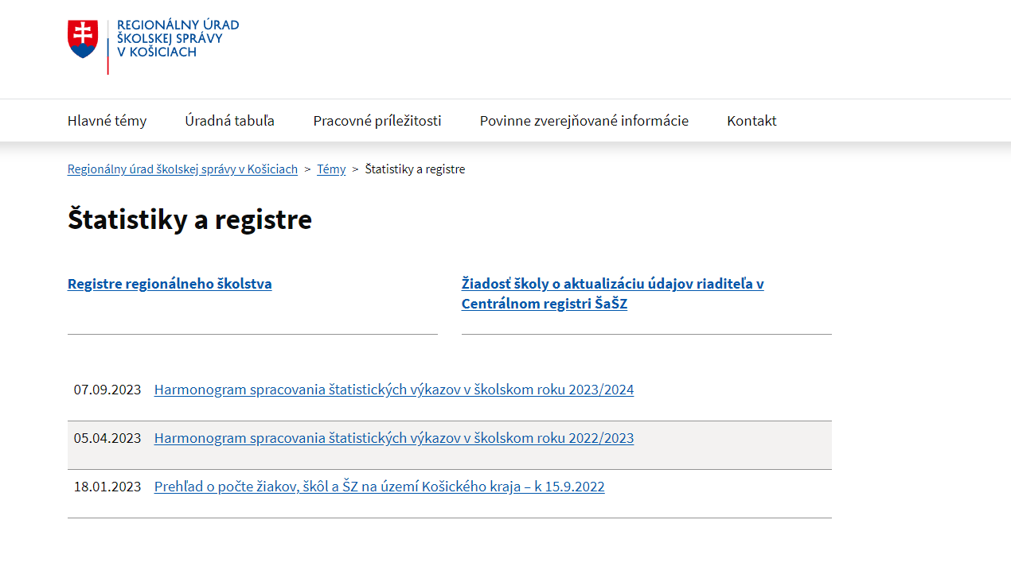

Slide 7
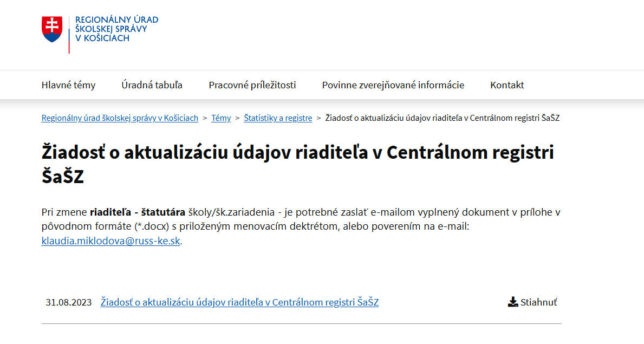

Slide 8
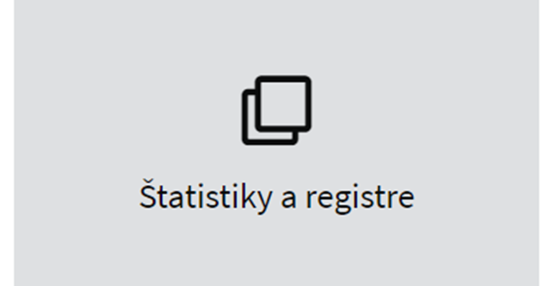
Štatistické výkazy
Harmonogram spracovania výkazov – www.russ-ke.sk

Slide 9
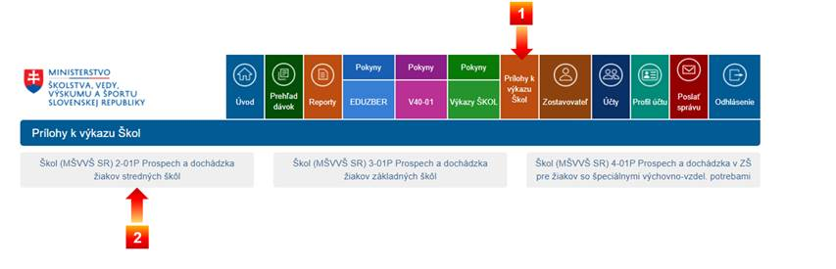
Štatistické výkazy
Výkaz o prospechu a dochádzke žiakov (V3p, V4p a V2p)
  spracovávať ako po minulé roky cez WEB aplikáciu
  tá sa bude otvárať cez CRINFO –škola sa prihlási na CRINFO – Prílohy k výkazu Škol.
Údaje sa vyplnia za minulý školský rok (na webe CVTI SR Zoznam škôl, ktoré majú/nemajú vypĺňať výkaz o prospechu – podľa postihov)

Slide 10
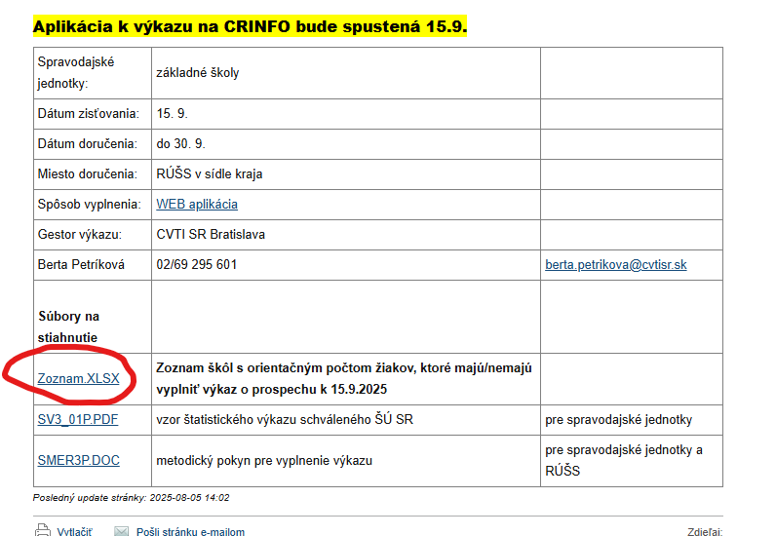
Zoznamy ZŠ a ŠZŠ, ktoré majú vyplniť výkazy o prospechu V3P a V4P (podľa typu a jazyka triedy)

Slide 11
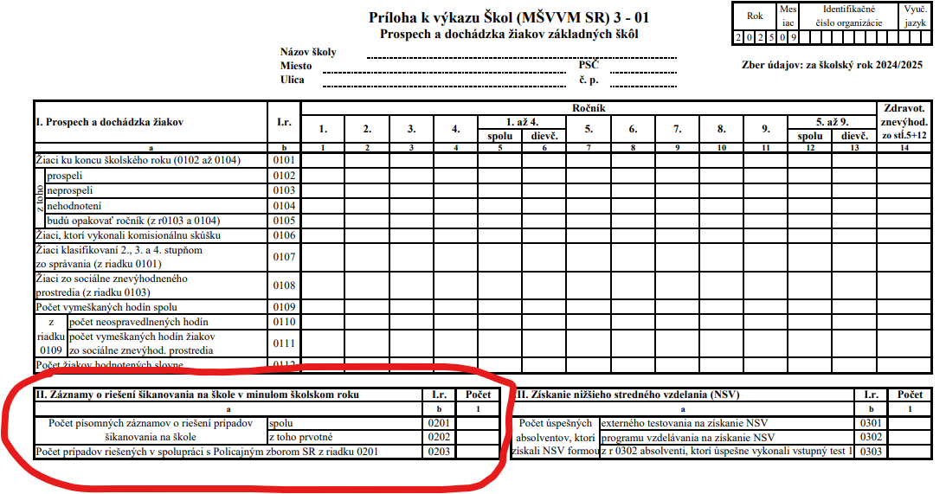

Slide 12
Štatistické výkazy
V1, V2, V3, V4, V40, ZAM
Zahajovacie výkazy podľa stavu k 15.9.2025
V1-o materskej škole
V2-o strednej škole
V3-o základnej škole
V4- o špeciálnej škole/triede
VZAM o zamestnancoch (len kmeňová škola)
– spracovanie ako minulý rok, cez RIS (po odoslaní aktualizačnej dávky) – skontrolovať so skutočnosťou
Vyplnené výkazy musia byť najneskôr do 30. 09. 2025 na CRINFO v stave odoslaný (keď budete mať hotový EDUZBER a V40)

Slide 13
Novinka!
Kapacita v ZŠ a ŠZŠ
– nová položka zisťovania, prevádzkový poriadok-RUVZ, zvlášť za každú org.zložku či EP, vyplniť manuálne alebo na CRINFO

Slide 14
Najčastejšie chyby minulý rok
* Výkazy neboli v stave odoslaný (boli buď prázdny, alebo uložený)
*V3 a V4 - základná a špeciálna škola/trieda
- I. oddiel – editovateľný (odchod žiakov zo školy-nepokračujú na rovnakom type)
- chybný kód organizácia vyučovania na 1.-4.
*V1 – materská škola
- počet tried – je editovateľný-dá sa prepísať priamo vo výkaze (aj celkový aj PPV, počet samostatných tried PPV, kde sú iba prípravkári)
- nevyplnená plánovaná kapacita, počet žiadostí, ktorým sa nevyhovelo, mesačný príspevok na školné – údaje ťahá zo ŠIS
*Stredné školy – do 31.8. nutné poslať dávky za absolventov 2024/2025
* MODUL škola – nevyplnené údaje o učebniach, kapacitách, štipendiách a pod.l

Slide 15
Rôzne
Výkazy V1, V2, V3, V4, VZAM sa na RUŠS neposielajú (poštou, ani osobne)
Výkaz V40 neposielajú na RUŠS KE školy ani zriaďovatelia, iba obce/mestá
Poštou (osobne) sa na RUŠS KE posielajú iba výkazy V18, V19, V24, V40 protokol obce/mesta

Slide 16
Rôzne
Export údajov do RIS-u škola zadáva podľa stavu k 15. 09. 2025
Zber údajov sa začne od 15. 09. 2025
Heslá do RIS
- školám a ŠZ zostávajú staré heslá
- novým prihlasovacie údaje budú zaslané po 1. septembri 2025 mailom (s informáciou, že je nutná následná obnova hesla, príde aj link+popis v metodickom pokyne)
- zriaďovateľom boli heslá poslané poštou
Opravy výkazov
- opravy odoslaných výkazov v RIS sa môžu realizovať len po zamietnutí výkazu RUŠS

Slide 17
Rôzne
98% údajov bude načítaných zo školského informačného systému
ostatné údaje do výkazov sa doplnia manuálne;
údaje, ktoré sa do výkazov načítajú z RIS-u, nie je možné manuálne opravovať;
ak údaje o počte detí a žiakov nesúhlasia so skutočnosťou:
– opraviť v ŠIS → odoslať dávku→ Vytvoriť protokol
oprava údajov bude prístupná len do 30. 09. 2025; do uvedeného termínu zriaďovatelia, školy a školské zariadenia musia odoslať údaje so správnymi počtami detí a žiakov

Slide 18
Termíny výkazov
V40
Zriaďovateľom neštátnych ŠaŠZ odporúčame skontrolovať údaje za ŠaŠZ, aby boli správne a úplné najneskôr do 25.9.2025
Obce do 30.9.2025 vytvoria protokol obce (V40_POB) a odovzdajú (zašlú poštou) ho na RÚŠS (1X)
V1, V2, V3, V4, VZAM
Školy do 30.9.2025 vyplnia výkazy pomocou CRINFO, keď budú mať hotové EDUZBER a V40, neposielať poštou
RUŠS KE elektronicky schvaľuje resp. zamieta len odoslané výkazy

Slide 19
UPOZORNENIE !
preštudujte si prosím podrobne všetky, Metodické pokyny, príručky, pomôcky k zberom, videonávody, odpovede na najčastejšie otázky a iné usmernenia na https://crinfo.iedu.sk/vykazy/
Top pomôcka na crinfo.sk pri každom výkaze a riadku - Pomocné materiály:
Pokyny ako vypĺňať údaje v školskom informačnom

Slide 20
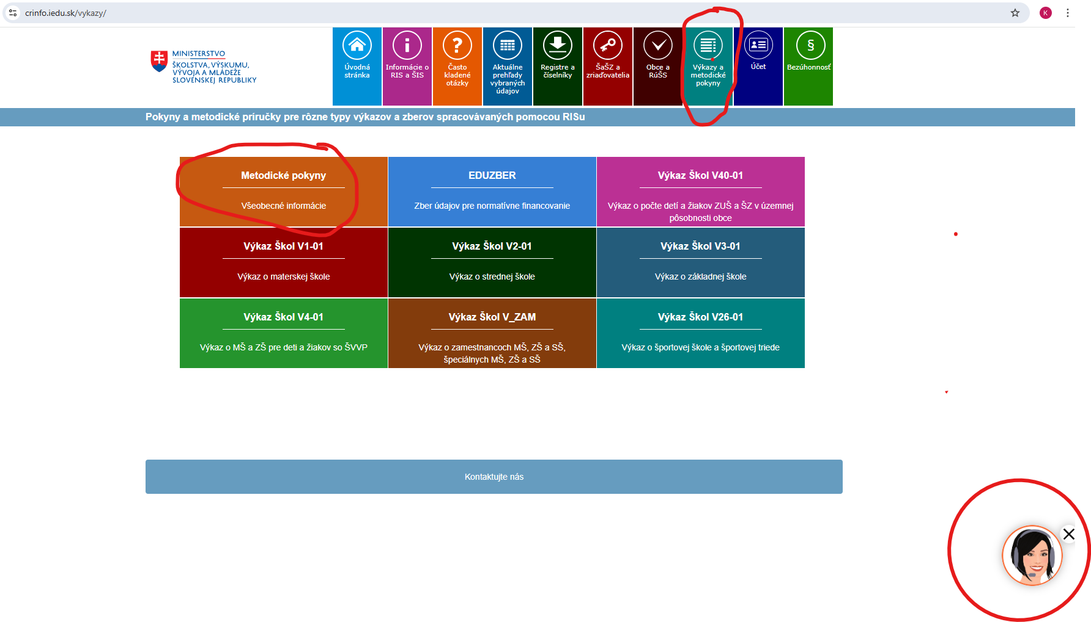

Slide 21
Protokoly na RUŠS
RÚŠS v Košiciach mailom zašle na školy usmernenie k odovzdávaniu všetkých protokolov (eduzber, vzdelávacie poukazy, dopravné, atď)
- termíny a spôsob doručovania
- kontakty na metodikov
- najčastejšie formálne nedostatky
- iné

Slide 22

Kontakt
Mgr. Klaudia Miklodová
odborný radca | osobný úrad RÚŠS v Košiciach
Moldavská cesta 3110/10B, 040 11 Košice
tel.: 055/3226605
klaudia.miklodova@russ-ke.sk | www.russ-ke.sk

Slide 23
Ďakujem za pozornosť

